Slide 1
Yashanghanlardiki Diwenglik (Alzheimer)Késilining Gen tipidiki Heterlik Amilliri heqqide
Pospatlanghan May Yötkesh Aqsil Geni bilen Yashanghanlardiki Diwenglik Késilining munasiwéti heqqide Yaponluqlar üstide élip bérilghan tetqiqat
Polat Qurban
Juntendo Uniwersiti Rohi Saghlamliq Meditsinasi Bölimi
(順天堂大学精神医学講座 日本)

Slide 2
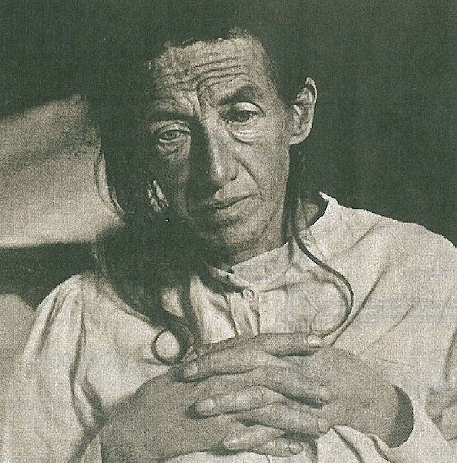
Omumi Bayan
Yashanghanlardiki diwenglik késili (Alzheimer’s Disease, AD), yashning chongiyishigha egiship giriptar bolush nisbiti hessilep éship baridighan, untulghaqliq asasliq alamiti bolup körilidighan, eng axirida bilish ixtidari pütünley yoqilip kétidighan, bir xil ménge-nérwa késelliki.
Auguste D. (1902).
Alois Alzheimer bayqighan tunji bimar

Slide 3
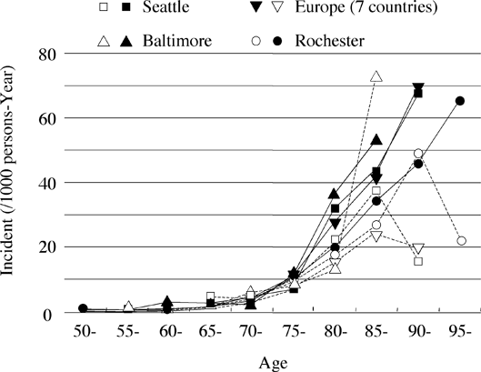
Chong hejimlik késellik tarqilish ehwalining tetqiqat netijisi. 50 yashlar etrapida késellik korünüshke bashlap,70 yashtin ashqanda késelge giriptar bolghichilarning sani hessilep éship baridu. Hazir dunyada bimarlarning sani 25milliondin ashidu.
Seattle (Kukull WA, et al, 2002), Baltimore (Kawase C, et al, 2000), Rochester (Edland SD, et al, 2002), Europe (Fratiglioni L, et al, 2000)。

Slide 4
Alametliri
Untulghaqliq
Este tutush iqtidarining barghanséri ajizlishishi, sözlesh iqtidari we his-tuyghuning ajizlishishi, herket iqtidarining ajizlishishi
Turmushta özining hajitidin chiqalmasliq, rohiy halitining turaqsizlighi
Tildin qélish, bilish iqtidarining yoqilishi, herket iqtidari, beden iqtidarining yoqilishi,

Slide 5
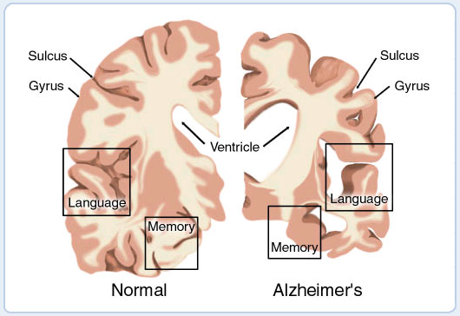
Patologiyelik Alahidiligi
Qériliq déghi (Senile Plaques; SP)
2. Nerwa talalirining chigishi (Neurofibrillary Tangles; NFTs)
Nerwa hüjeyrilirining
yigilishi (Neurodegeneration)
Cholinerjic nerwilar
köp jaylashqan orun-
larda yigilesh éghir.

Slide 6
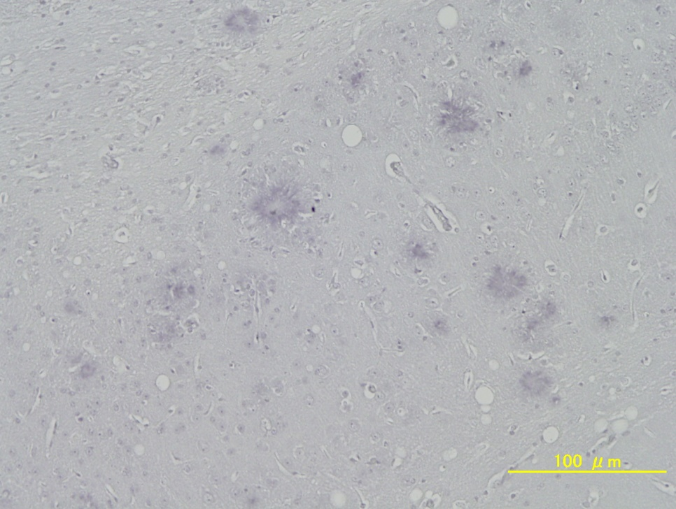
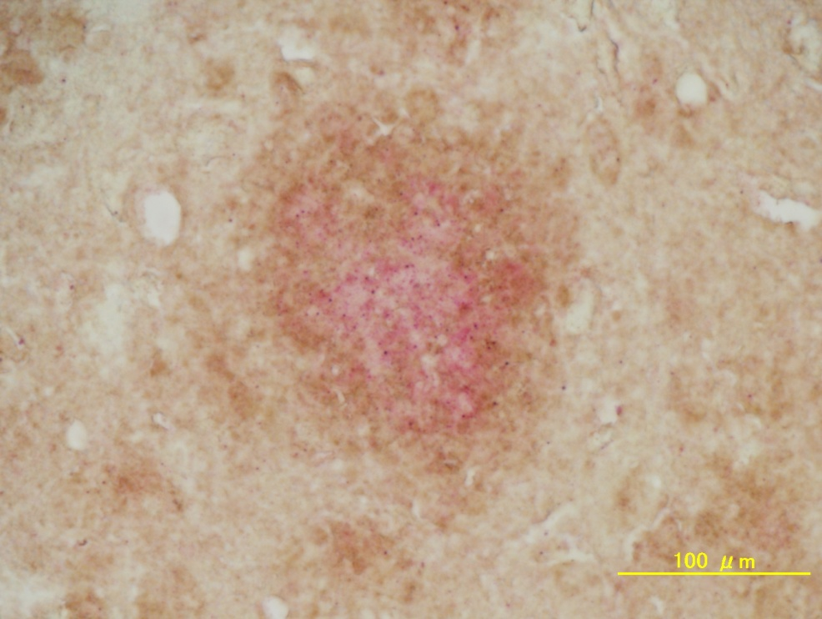
Qériliq déghi (Senile Plaques; SP)
Qeriliq deghi –kiraxmalsiman dagh. Merkizi qismi kiraxmalsiman aqsilning (Amyloid-β) öz-ara birikishidin shekillengen.

Slide 7
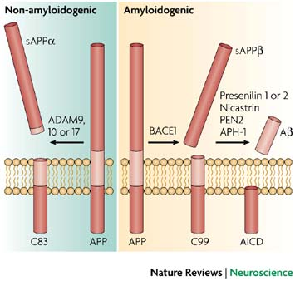
Kiraxmalsiman aqsil (Amyloid-β) bolsa Kiraxmalsiman aqsil esli aqsilining (Amyloid Precursor Protein; APP) kesküchi enzimlar teripidin qayta késilishidin shekillinidu. Késish ornining oxshimasliqi boyinche α-parchisi(α-unit), A- β40weA- β42largha bölinidu.

Slide 8
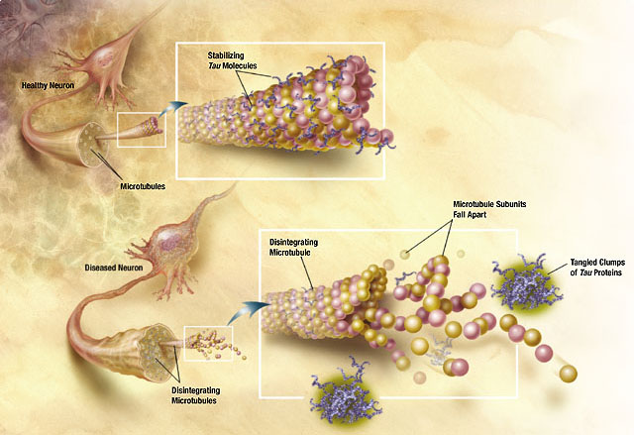
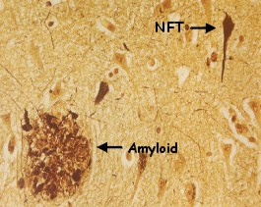
Nerwa talalirining chigishi (Neurofibrillary Tangles; NFTs)
  Neurofibrillary Tangles
Nerwa talalirining chigishi bolsa nerwa tala aqsilini tutup turghuchi Tau aqsilining ziyade pospatlinip öz-ara birikip qélishidin shekillinidu.

Slide 9
Seweb-méxanizimi
Irsiyet:
Hazirghiche 3xil gendiki tosattin özgürüshning bu xil késelning 10%ni teshkil qilidighan aile xaraktirlik, baldur qozghilidighan (<65yash) yashanghanlardiki diwenglik bilen munasiwetlik ikenligi bayqaldi. Bular, APP, Presenilin 1 we 2.
Barliq bimarning 90%ni teshkil qilidighan, kéyin qozghilidighan (>65yash) yashanghanlardiki diwenglikte yuquriqi genlar normal. Biraq, may tushughuchi aqsil ApoEning tosattin özgirish tipi bolghan ApoE4 bar kishilerde buxil késelning yüz bérish nisbiti nechche hesse yuquri bolidighanliqi bayqaldi. Bu hazirghiche bayqalghan eng muhim gen tipigha munasiwetlik xeterlik amil.

Slide 10
Bioxemiyilik mexanizimi:
Kolinerjic (Cholinergic)nerwilarning köplep ülüp kétishi bilen nerwa signal faktori bolghan Acetylcholinening miqdari azlap kétishi asasliq sewep.
Kiraxmalsiman aqsilning öz-ara bérikip qélishi nerwa hüjeyrilirini zeherleydu. Bolupmu Kirax-malsiman aqsil (A- β42)ning suda ériydighan kichik birikmiliri nerwa hüjeyrisige nisbeten zeherlik.
Nerwa talalirining chigishi bolsa nerwa hüjeyrisi ichidiki madda almashturush léniyisi bolghan nerwa talasi Microtubening qurulmisini buzup madda almishishni tosup qoyidu.
Yuquruqilardin bashqa yene yallughlinish (inflammation), oksidlinish( oxidative stress) qatarliqlarmu bu xil késelning yüz bérishide muhim rol oynaydu.

Slide 11
Heterlik Amillar
Gen tipidiki heterlik amillar: ApoE4 qatarliqlar
Shéker siyish késili Ⅱ
Down Hestiligi
Qandiki Xolesterolning örlep kétishi
Ménge qan tomur késellikliri we ménge zexmilinish
Uzun muddetlik rohiy bésim

Slide 12
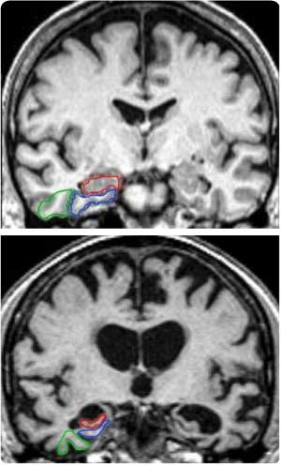
Diagnos
Késellik tarixi
Beden tekshürüsh, Nerwa
sestimisigha munasiwetlik
tekshürüsh
Pisxologiyilik tekshürüsh: MMSE
MRI, SPECT, PET qatarliqlar

Slide 13
Dawalash
Késellik alametlirige qarshi dorilar
Arisépt (Donepezil), Galantamine
Memantine
Vitamin E
Aldini élish haraktirlik dorilar
Steroid bolmighan yallugh qayturush doriliri
Pisxologiyilik dawalashlar
Vaksin (A- β)
Bashqa heterlik amillarning aldini élish yaki dawalash

Slide 14
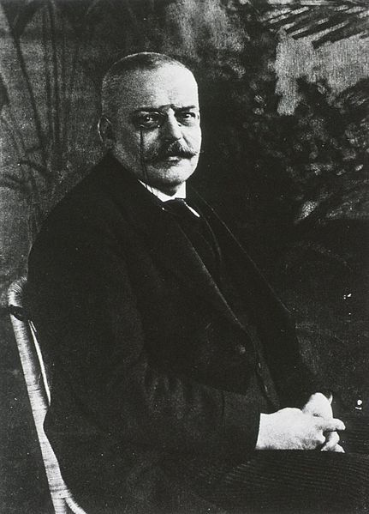
Hazir élip bériliwatqan tetqiqatlar
Sewebini tépish
A- βning birikip qélish méxanisimi, APPning roli
Patologiyelik alahidiliklirige qarita dawalash
A- βni waxtida tazilash, Vaksin (A- β),Tauning birikip qélishini tosush
Waxtida ünümlük toghra diagnos qoyush
Éniq bolghan biologiyilik belgisini tépip chiqish
Aldini élish
Herxil heterlik faktorlirini tépip chiqish

Slide 15
Bizning tetqiqatlirimiz
Professor Arai Heiining yitekchiligide baldur qozghilidighan ailide irsiyet qalidighan diwenglik heqqide élip bériliwatqan tetqiqat
Yardemchi professor Shibata Nobutoning yitekchiligide gen tipi we bashqa heterlik amillar üstide élip bériliwatqan tetqiqat

Slide 16
Pospatmay Yötkigüchi Aqsil(Phospholipid Transfer Protein; PLTP) Geni bilen Yashanghanlardiki Diwenglik Késilining munasiwéti heqqide Yaponluqlar üstide élip bérilghan tetqiqat
Arqa körinishi we Meqset
Pospatmay yötkigüchi aqsil(PLTP) bolsa pospatmayni Yuquri zichliqtiki may toshighuchi aqsil(High Density Lipopro-tein; HDL)gha yötkep béridighan aqsil bolup, yéqinqi tetqiqatlarda bu xil aqsilning ademning nerwa hüjeyriside Tauning heddidin ziyade pospatlinip kétishini tosiyalaydighanlighi, shundaqla yashanghanlardiki diwenglik késili bimarlirining nerwa tuqulmilirida nahayiti köpiyip ketkenning eksiche, ménge-yulun suyuqliqidiki may yötkesh ixtidarining nahayiti ajizlap kétidighanlighi bayqaldi. Hemde,Gilial hüjeyrisining ApoEni ajirtip chiqirishigha tesir körsitidighanlighimu bayqaldi. Shunga biz PLTPning herxil gen tipi bilen ADning munasiwétini tekshürüp baqtuq.

Slide 17
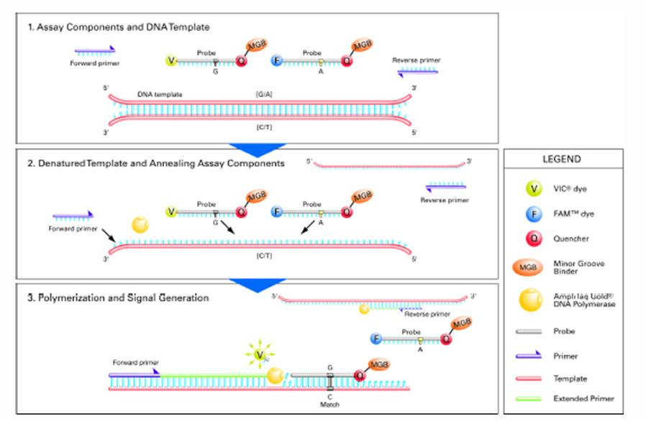
Tetqiqat usuli
180 bimar we 130 saghlam sélishturma guruppisi üstide, Taqman-PCR usulini qollinip, 5 tosattin üzgirish nuqtisi boyinche bimar we saghlam- sélishturma tetqiqati élip barduq. Shundaqla PLTP, ApoE we ADning munasiwétinimu tekshürüp baqtuq.
PLTP gene and SNPs
rs1736493 rs6065904 rs378114 rs441346 rs2294213
3’
Exon16
5’
Exon1

Slide 18
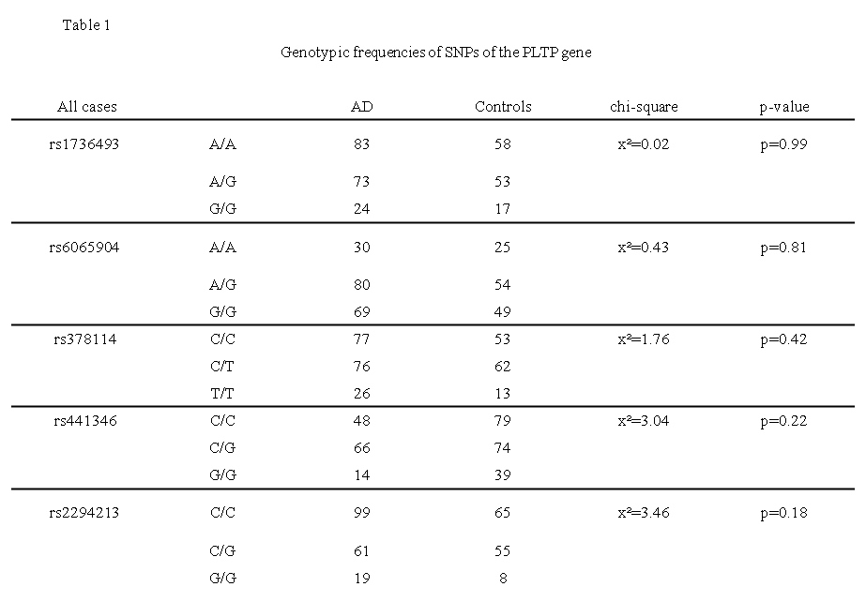
Netije
5xil nuqta üstide élip barghan tetqiqatimizda, PLTP bilen AD ning ottirisida munasiwet bayqalmidi, shundaqla bular bilen ApoEning otturisidimu munasiwet bayqalmidi

Slide 19
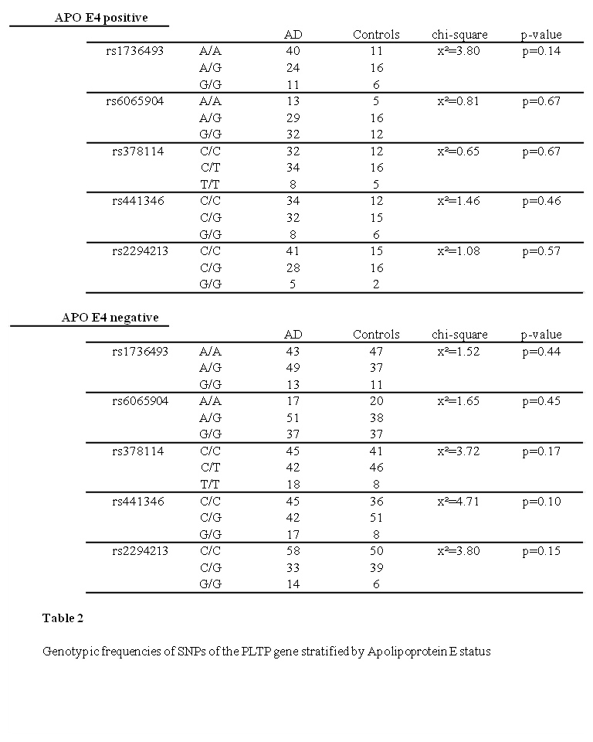

Slide 20
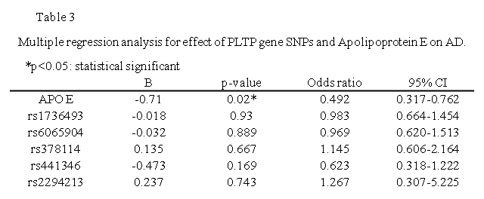

Slide 21
Mulahize
Bu qétimqi tetqiqatimizda PLTP bilen AD ning munasiwéti éniq bolmay qaldi. Belkim tekshü-rüsh obiktimizning sani az bolghanliqi, tekshürgen noqtimiz PLTPning hemme noqtisini öz ichige élip ketmigenliki sewep boldi dep qaraymiz. Bundin kéyinki tetqiqatimizda tekshürüsh obiktimizning sanini jiqlitip, PLTPning bashqa noqtiliri shundaqla Promotor rayonidiki noqtilarnimu tekshürüp béqish zörür.

Slide 22
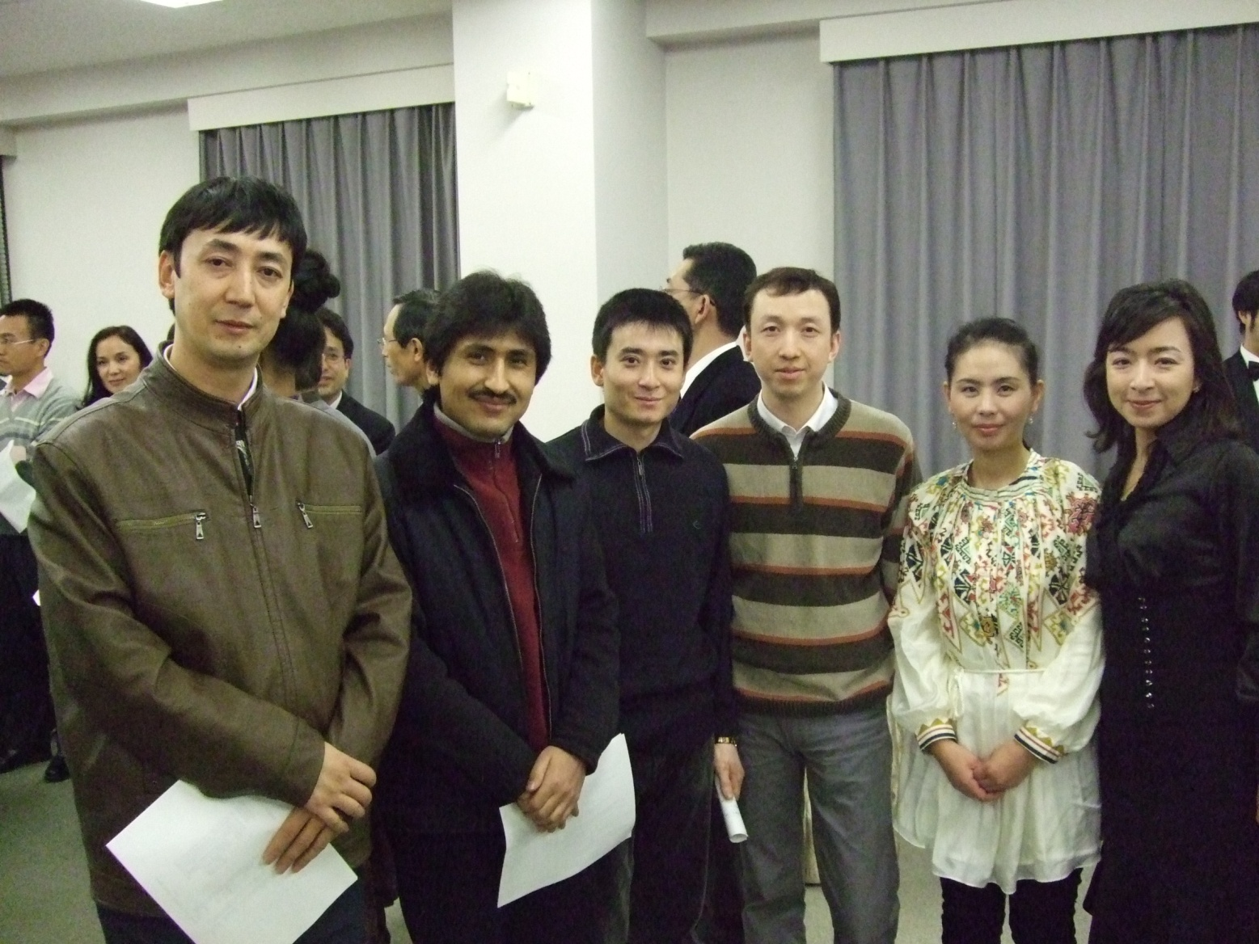
Köpchilikning anglap bergenligige rehmet

Slide 23
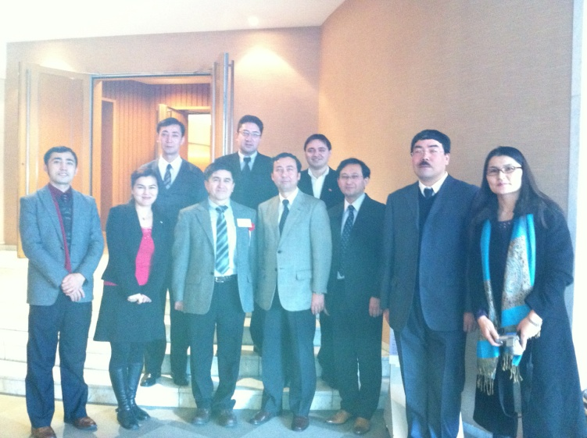
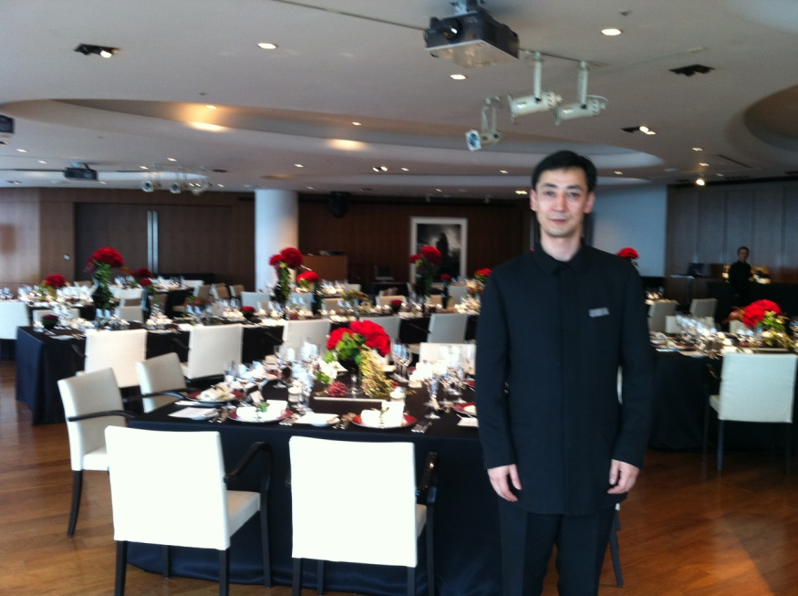
Yapondiki turmush

